Slide 1
Meeting #2
-2023/07/05-

Slide 2


讀完1 2 章節
搞懂stamp approach

Slide 3
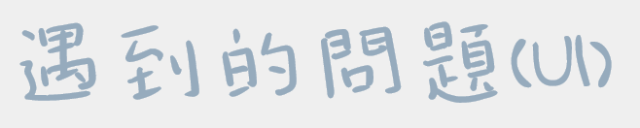
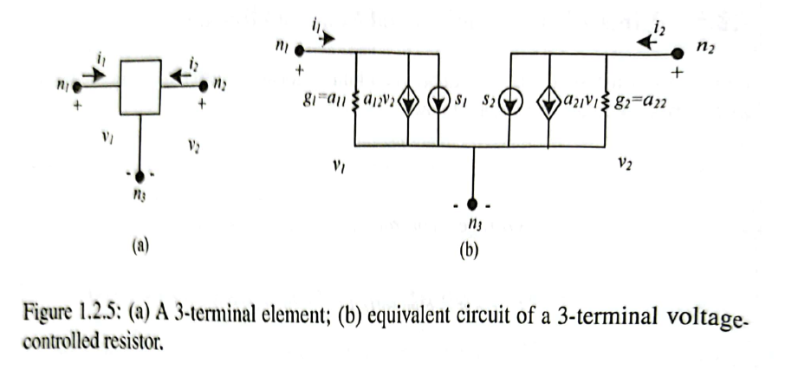
多端電阻用途 (1.2.5, p6 fig 1.2.5)

Slide 4
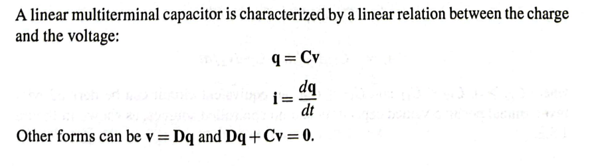


多端電容(1.3.2,p11),Dq的D是什麼

Slide 5
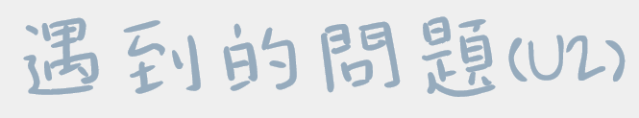
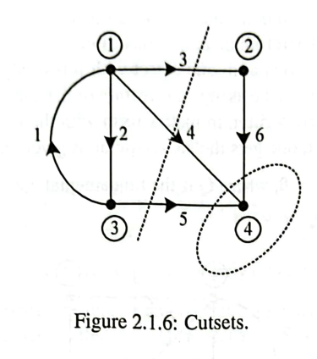
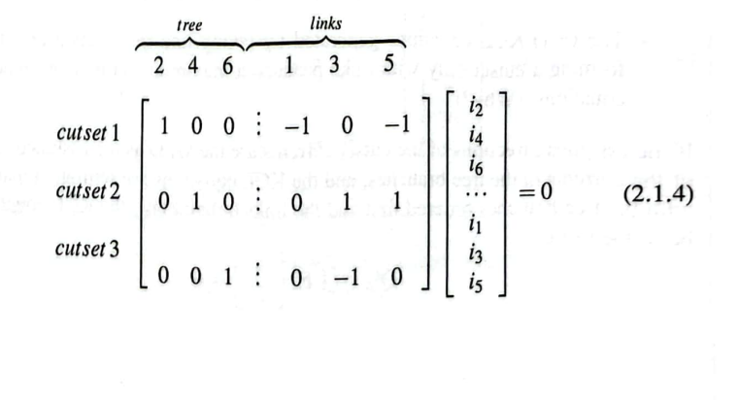
Cutset的劃分方式
Ex 2.1.6 矩陣看不懂如何分析(不知為甚麼符合KCL,2.1.4)
拓樸方程(topological eq.)對電路方程式的應用

Slide 6
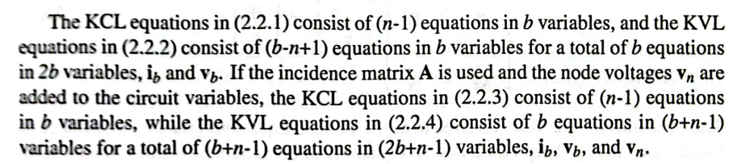
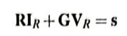



p47 敘述問題，無法理解其目的
s的意義 (p48)

Slide 7
是否有python工具可以解虛數?
轉置矩陣程式寫法(目前想到的是jk互換)

Slide 8
End
-2023/7/5-

